Slide 1
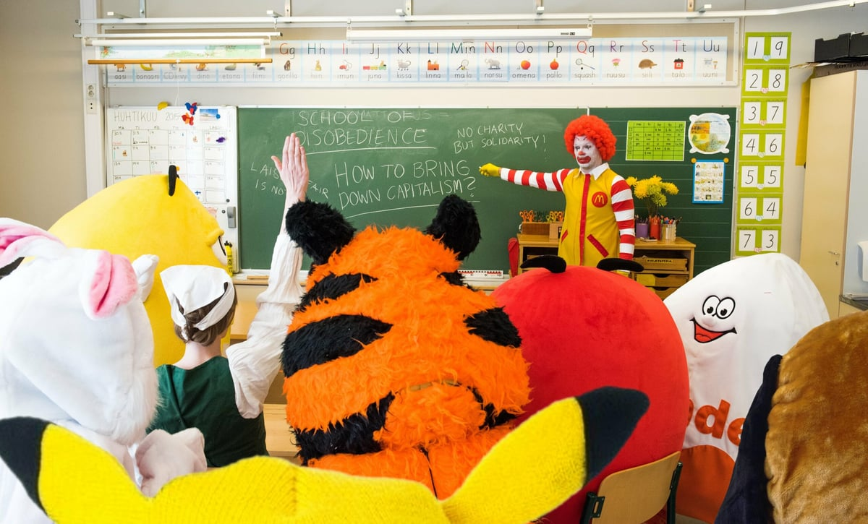
Skolen for ulydighed

Slide 2
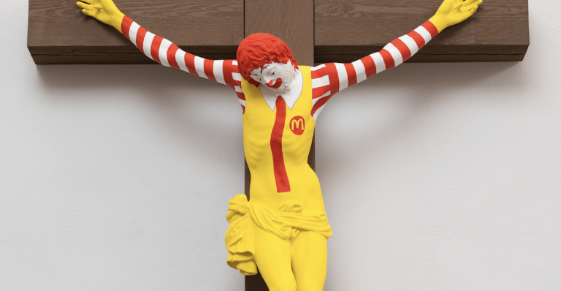
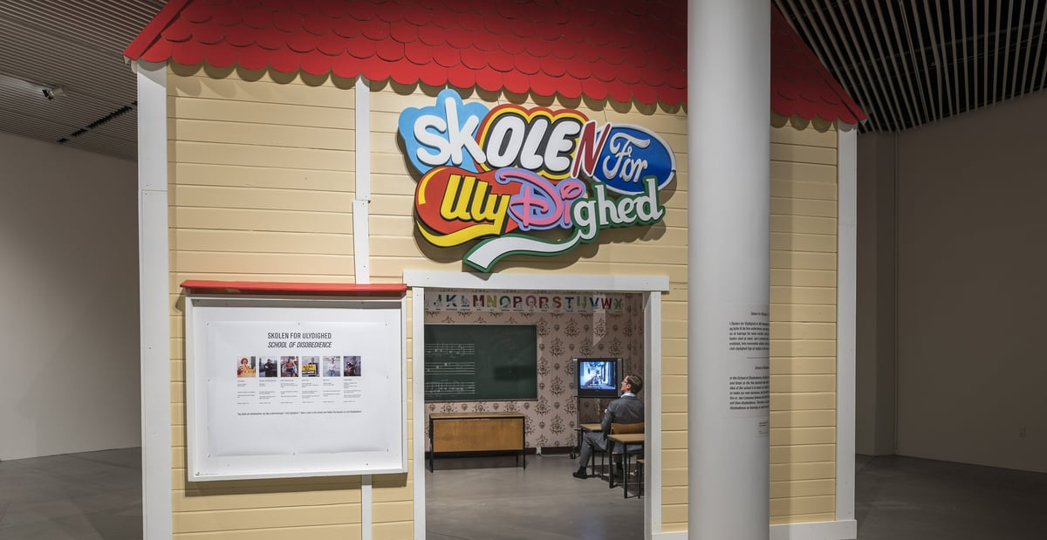
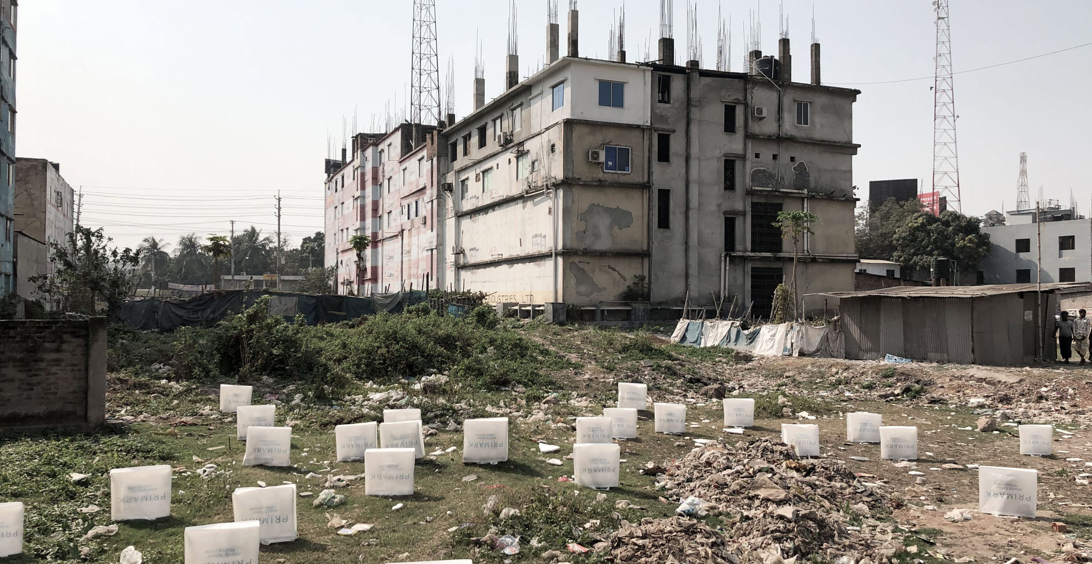
Sidste uge
Kunst som kapitalistisk kritik
  To typer kritik:
    Social: begivenhed eller dårlig oplevelse
    Kunstnerisk: reflekteret og teoretisk bearbejdning
  To formål:
    Korrigerende: ændre og forbedre det nuværende samfund
    Radikal: afskaffe og indsætte en ny samfundsorden
Logo-power
  To niveauer:
    Symbolsk: det afbillede
    Mytisk: betydninger

Slide 3
Dagens program
Følelsesteori
Humor og kunst
  Humoristiske virkemidler
  Diskuter to og to
Pause
Opsummering af lektier
Digital museumstur og analysespørgsmål
Opsamling og afrunding

Slide 4
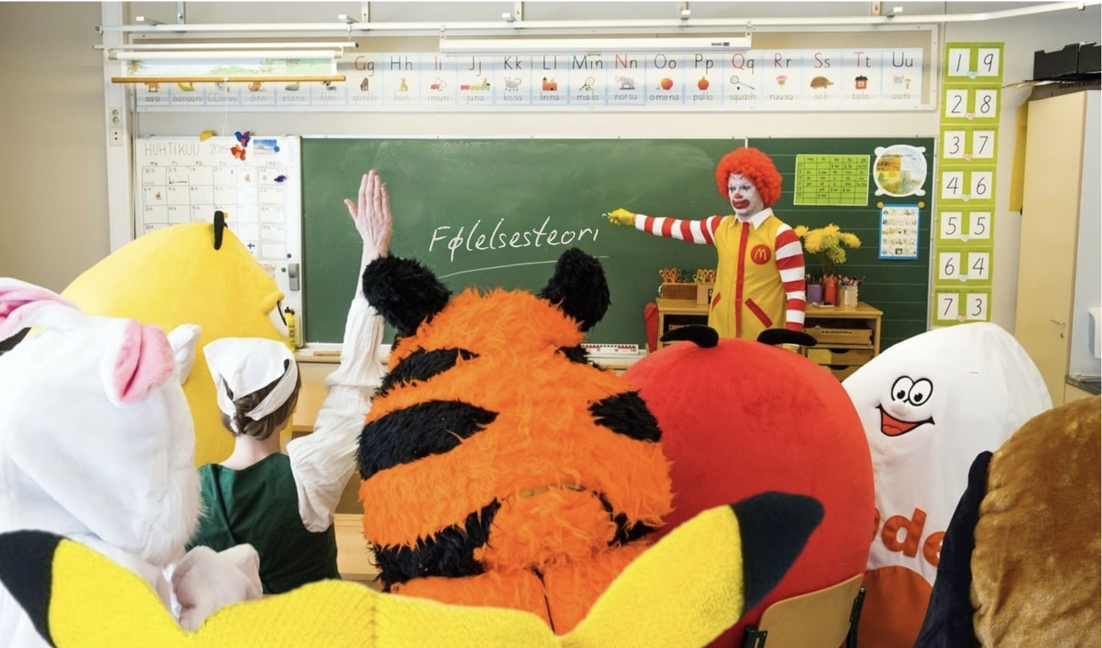

Slide 5
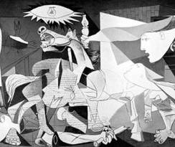
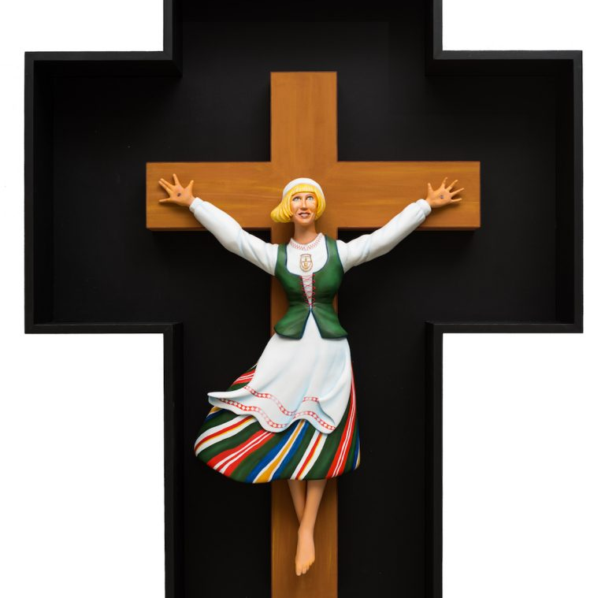
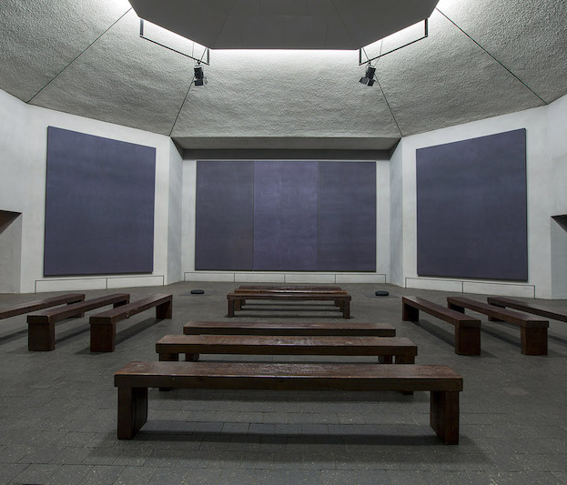
Følelsesteori – Følelser og kunst
Pablo Picasso, Guernica, 1937
Jani Leinonen, Elovena Crucified, 2015
Følelse hos kunstneren:
  kunstneren igangsættes af sine følelser
Følelser afbilledet i kunstværket:
  skildring af følelser i kunstværket
Følelser fremkaldt af kunstværket:
  Uafhængig af kunstnerens hensigt kan beskueren opleve, at kunstværket gennem det afbildede fremkalder følelser i vedkommende (ikke nødvendigvis det samme som de afbillede følelser)
Mark Rothko, Rothko Chapel, 1971

Slide 6
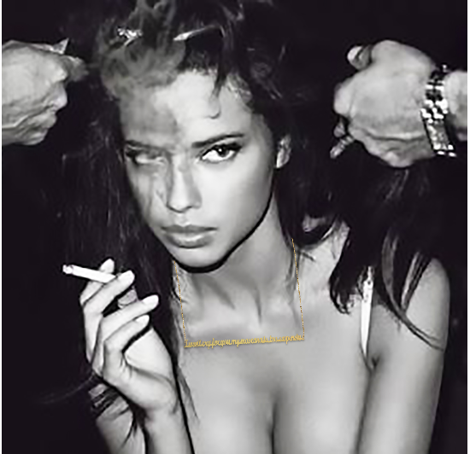
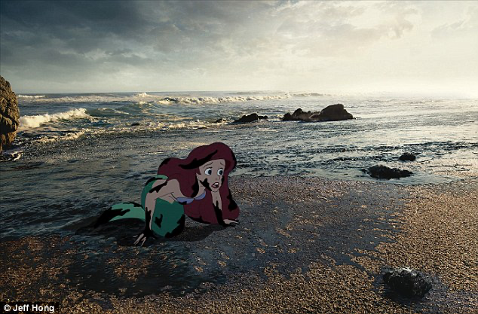
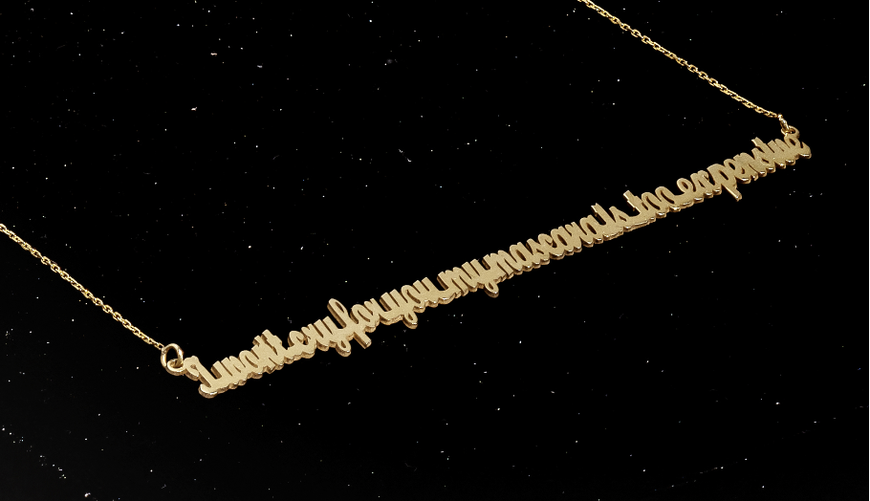
Følelsesteori –diskuter to og to
Hvilke følelser kan I identificerer i disse værker?
Jeff Hong, Under The Oil Spill
Halil Altindere, I Won’t Cry for You My Mascara is Too Expensive (Adriana Lima), 2018
Notes:
Emma Goldman serie + udstillingen ‘Abrakadabra’
Unhappily Ever After (series)

Slide 7
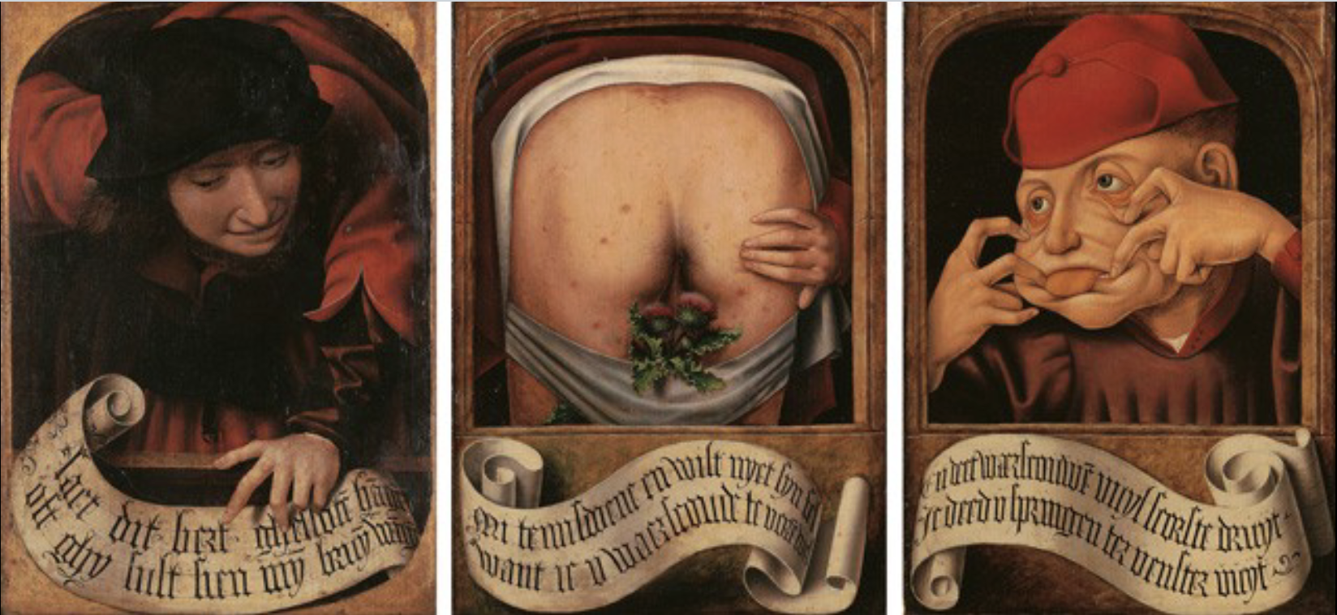
Humor og kunst
Følelse af latter og glæde
Kulturelt produkt
  Definition og forståelse variere fra kultur til kultur
  Skifter betydning over tid
Ikke altid anerkendt
Humor i samtidskunst fra ca. 1990’erne
  Flere kunstner anvender humor
  Opgør med kunstverdens seriøsitet
  Verdensproblemer kalder på humor
Ukendt kunstner, Satirisk diptykon, ca. 1520, Université de Liège

Slide 8
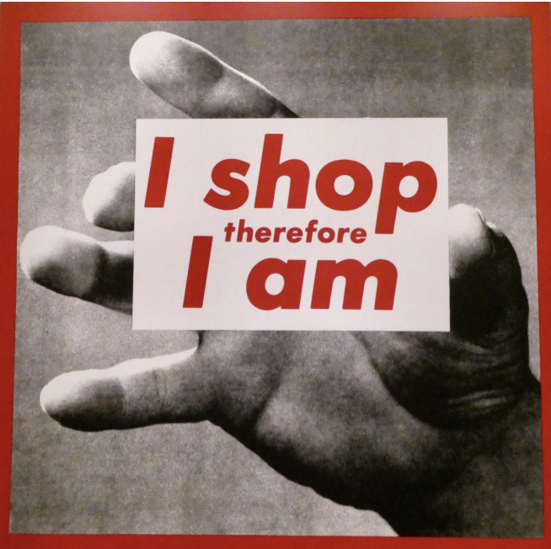
Virkemiddel 1 – Ord og billeder
Ordspil
  Cogitio ergo sum → ”I think, therefore, I am”
Reklame elementer
  Farver: rød, sort, hvid og grå
  Humor → føre hukommelsen hen mod nydelse
Kommentar til forbrugerisme
Barbara Kruger, Untitled (I shop therefore I am), 1987

Slide 9

Virkemiddel 2 – Diskuter to og to
Hvilke virkemidler tænker I, er blevet anvendt her?

Slide 10

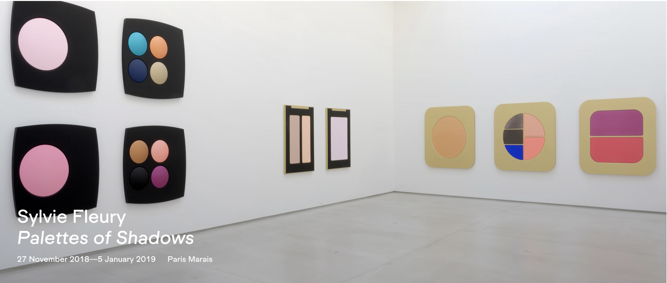
Virkemiddel 2 - Størrelsesforhold
Manipulation af skala
  Overdrivelse
  Placering
  Forholdet mellem materialer og emne
Kroppens relation
Kommentar til forbrug og kønsroller
Sylvie Fleury, *Ombres Multi-Effect* *No. 2* / (Jardins Eclatants), 2017 (125x125x10)

Slide 11
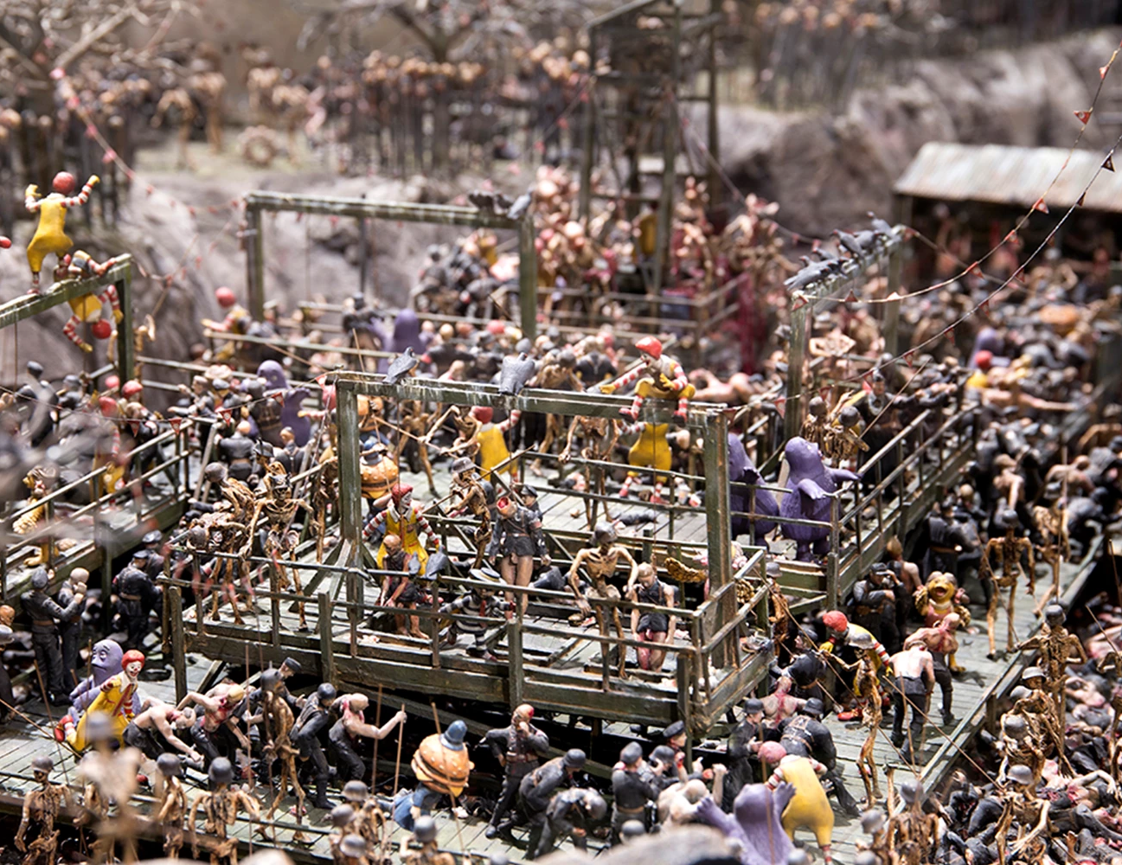
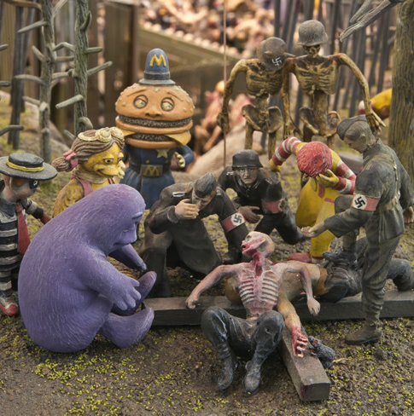
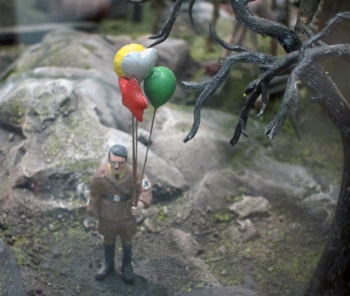
Virkemiddel 3 – Mørk humor
Mørk humor
  Morbidt, absurd og anarkistisk
  Emner: død, vold, kaos og ulykker
    Pirrende og farligt
    Sjælden kombination på museer
  Tragisk element → overvinde det
Størrelsesforhold:
  Fire dioramaer - miniaturefigurer
Anakronisme = tilhøre en anden tid
  Nazister og Ku Klux Klan
  McDonaldland (udfaset i 2003)
Jake & Dinos Chapman, The Sum of All Evil, 2012-13

Slide 12
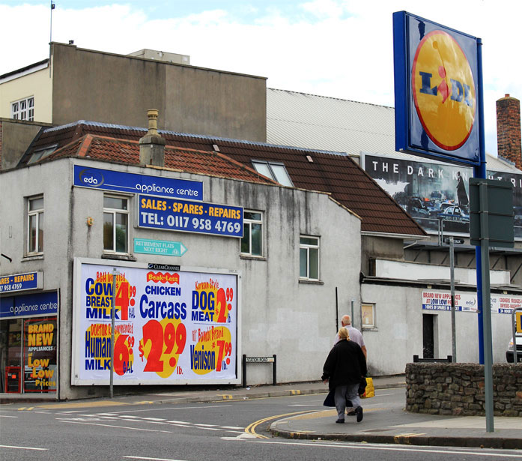
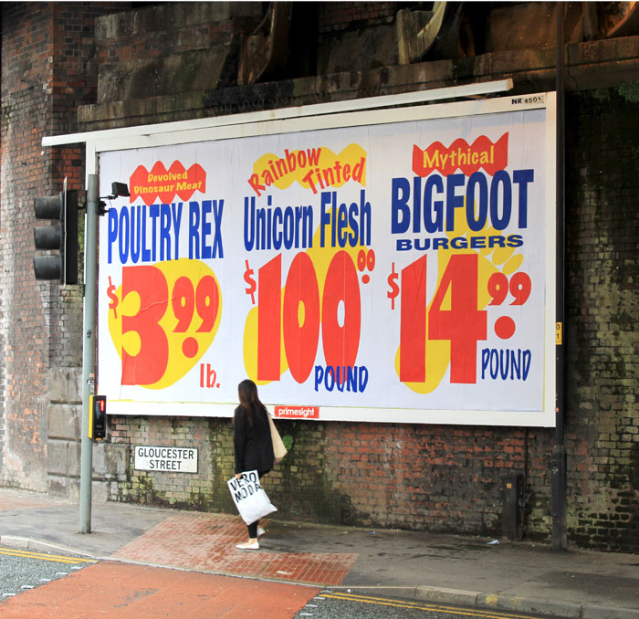
Virkemiddel 4 – Diskuter to og to
Hvilke humoristiske elementer synes I, at der er i disse værker?
Brandalism – Ron English (US), The 48 sheet, 2012

Slide 13
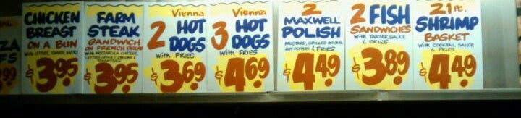
Virkemiddel 4 - Parodi
Ikoner inden for:
  Kunst, kultur og historie
Anvende og tilpasse billeder → skabe nye betydninger
Kommentar til reklamers betydning på samfundet
  Fx kropsbilleder, kulturelle værdier, gæld, miljøet og forurening
Brandalism – Ron English (US), The 48 sheet, 2012

Slide 14
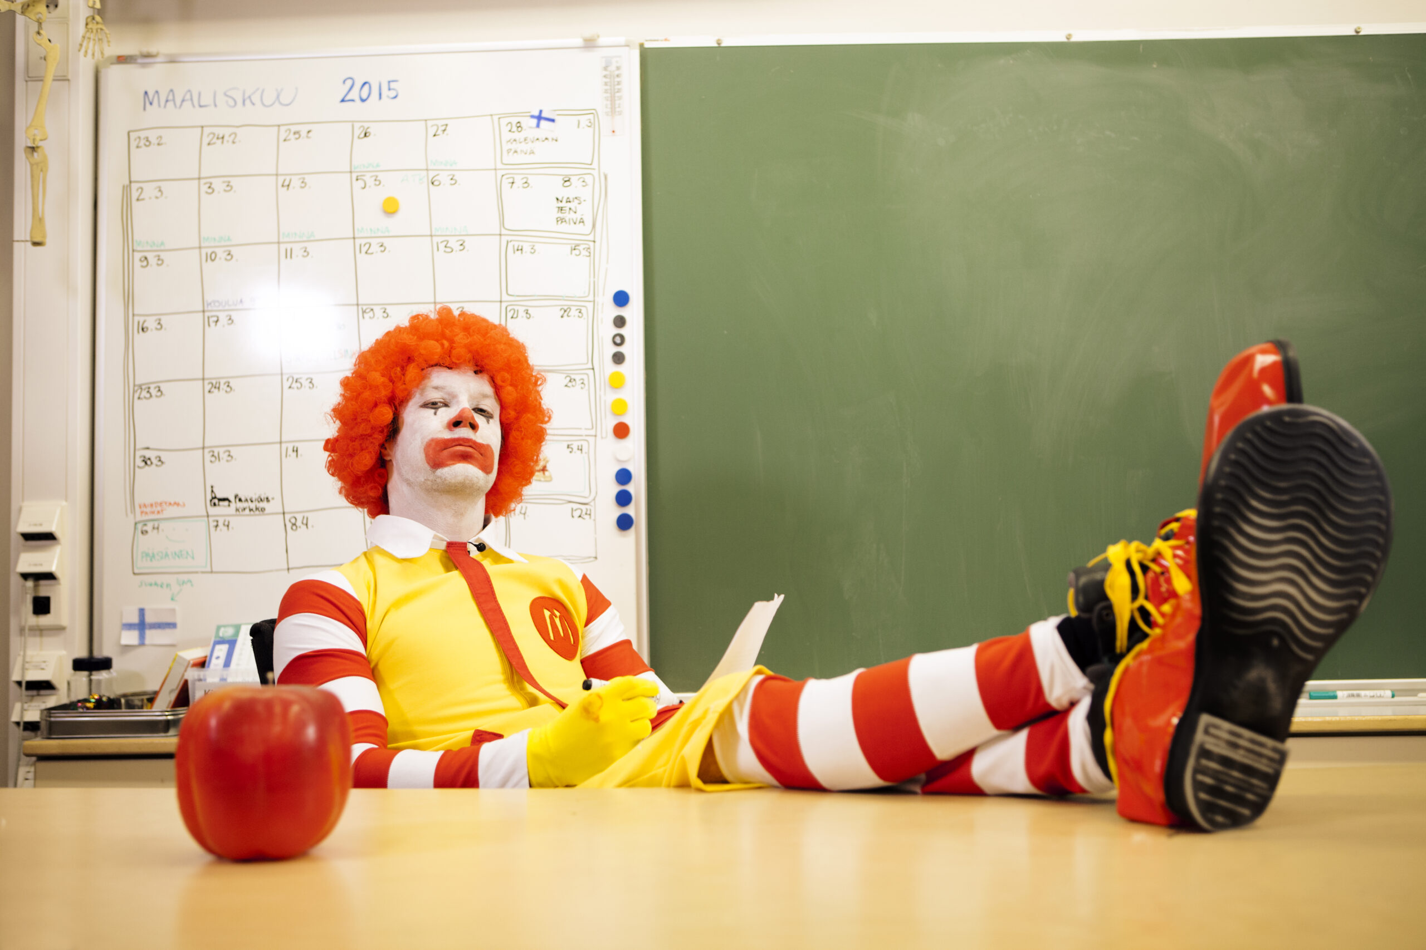
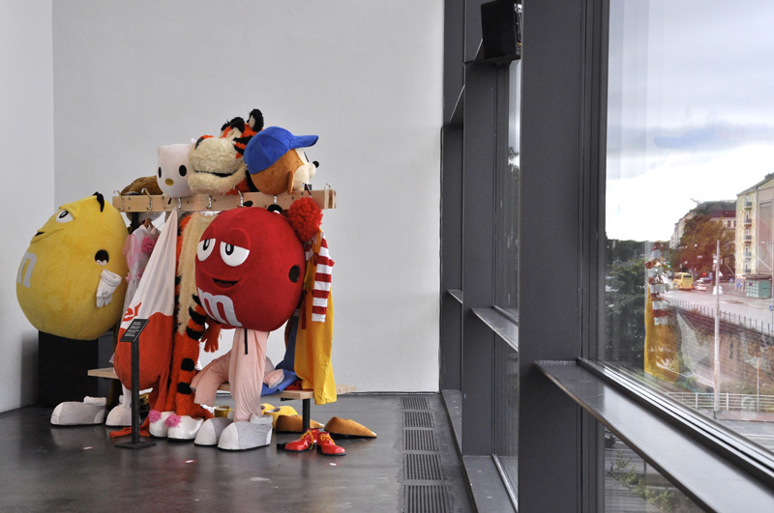
Virkemiddel 5 - Udklædning
Masker og make-up
Stammer og rituelle klovne
Samtidskunstneres brug:
  Personlige, kunstneriske og politiske emner
    → frit og med humor
  Kulturelle tabuer
    → social acceptabelt og distance fra kunstneren
Jani Leinonen, Skolen for ulydighed, 2015-2016

Slide 15
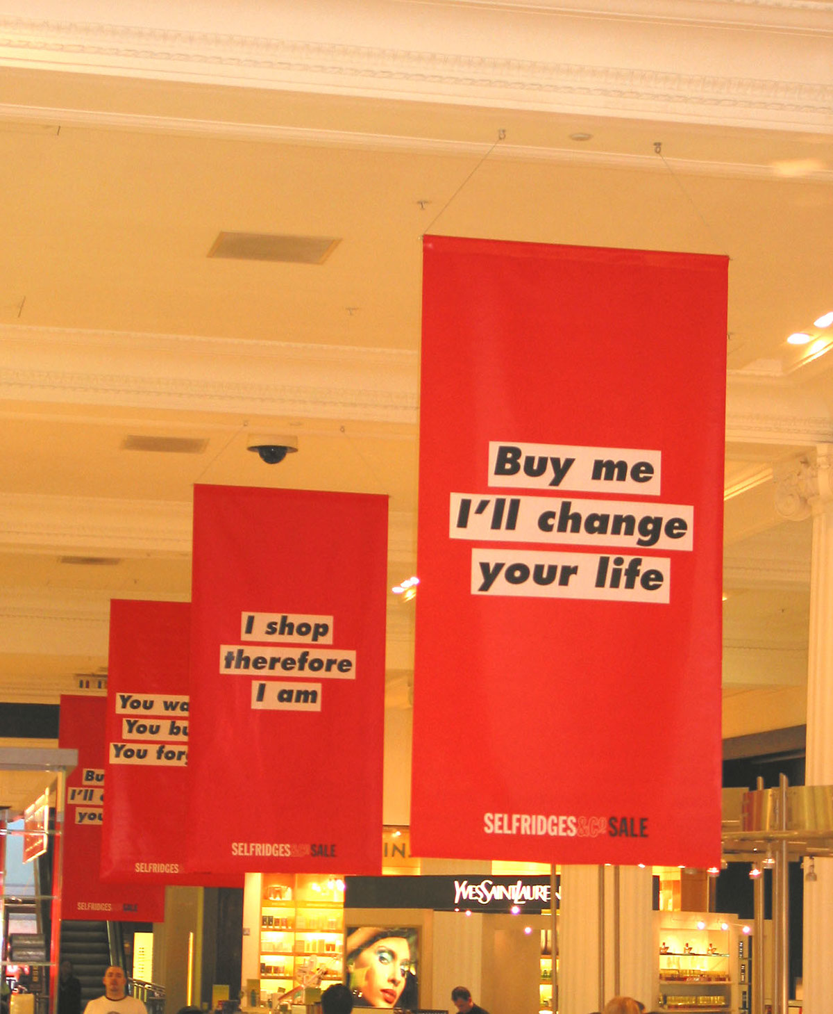
Hvad kan humor så bruges til?
Uoverensstemmelse teori
  Udfordre opfattelse og tankemønstre → morskab
  Problemløsnings mode
  ’Kognitiv skift’ = beskuerens tanker i ny retning
    Fx ‘ Forbrugskritisk kunst kan anvendes som markedsføring’
Subversiv humor
  Subversiv = omvælte eller ændre en bestående samfundsorden
  Appellerer til følelser og kritisk refleksion
    → fantasi og nye måder at tænke og opfatte verden på

Slide 16
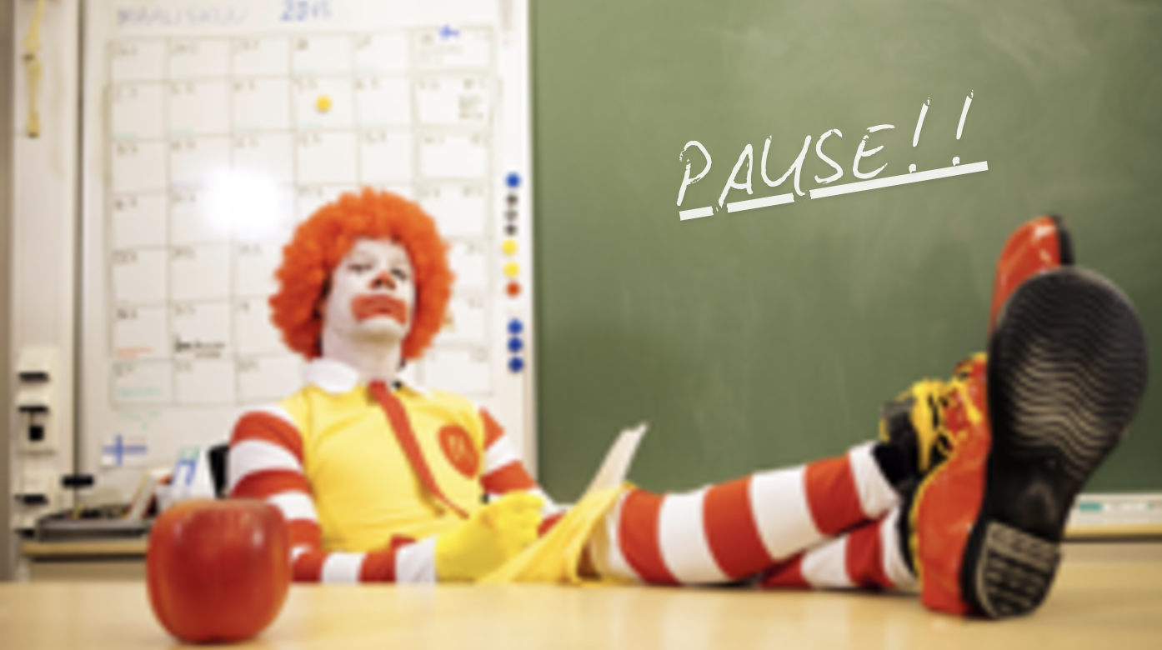

Slide 17
Opsummering af lektier
”Passivitet er lydighed, ulydighed kræver aktivitet” (Leinonen, 2016)
  Skolen for ulydighed
  Befolkninger i Norden = regelrette
Kunst bliver ikke taget alvorligt i sig selv
Kapitalismen anvender alle slags visuelle formsprog til at sælge varer
”Produkter og deres brands spiller en utrolig vigtig rolle i vores liv; derfor er de så interessante at bruge i kunsten for gennem dem at fortælle historier, som firmaerne undlader at fortælle.” (Leinonen, 2016)

Slide 18
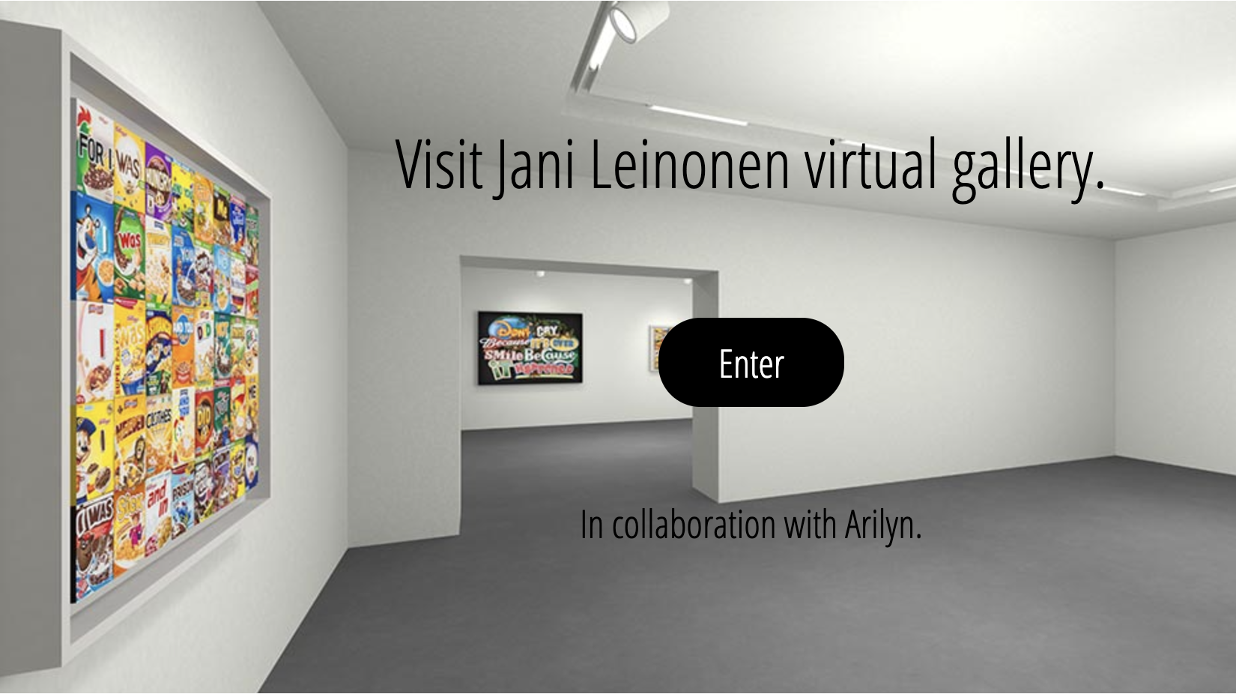
Digital museumstur
https://webar.arilyn.com/janileinonen/

Slide 19
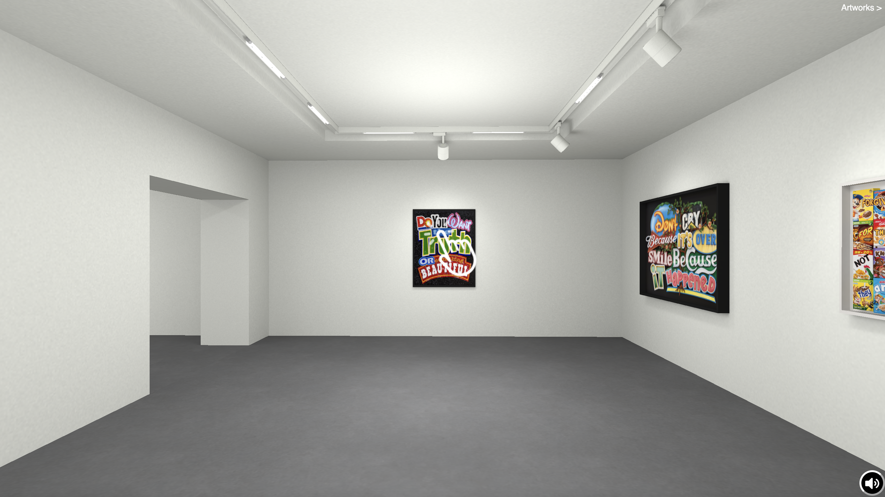
Digital museumstur
Find et af Jani Leinonens værker som I godt kan lide
Hvad går værket ud på?
Hvilket problem tager det fat i?
Identificer følelsesteori. Hvordan bidrager det til at belyse problemet?
Identificer kapitalismekritik. Hvordan bidrager det til at belyse problemet?
Hvilken løsning tolker I på problemet gennem værket?

Slide 20
Opsamling
Hvad er I kommet frem til?

